Slide 1




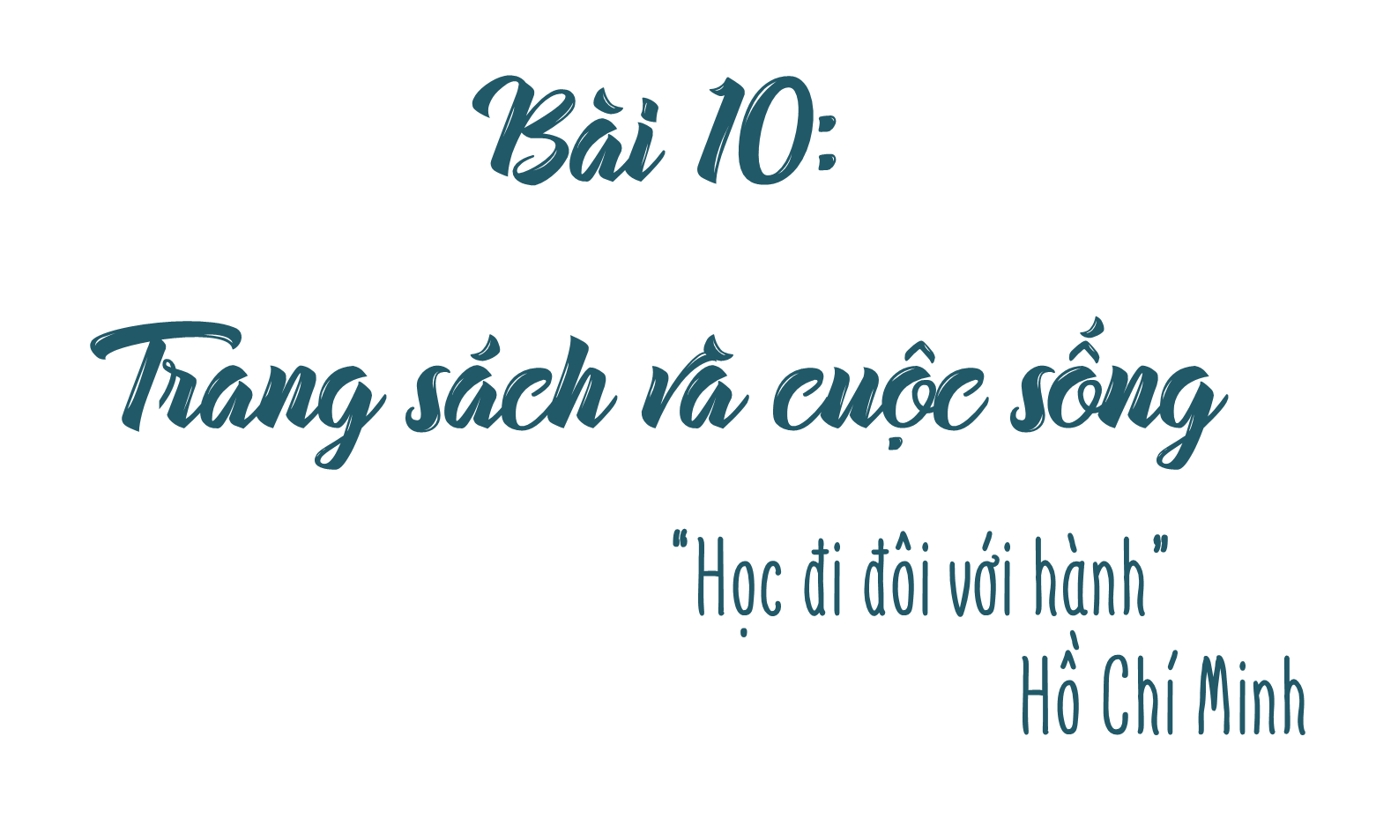



Notes:
Giáo án của Thảo Nguyên 0979818956

Slide 2


Theo em, phê bình văn học là gì? Nhà phê bình văn học cần có những phẩm chất nào?
Notes:
Phê bình văn học là sự phán đoán, bình phẩm, đánh giá và giải thích tác phẩm văn học, đồng thời kèm theo việc phán đoán, bình luận, giải thích, đánh giá những hiện tượng đời sống mà tác phẩm nói tới. Nhà phê bình chuyên nghiệp vừa có phẩm chất của một nhà khoa học, vừa có phẩm chất của một nghệ sĩ. Sự mẫn cảm, tinh nhạy trong việc phát hiện ra các giá trị sâu xa gửi gắm trong văn chương nghệ thuật, hoặc giải mã được các cấu trúc thẩm mỹ định hình từ văn bản là điểm khác biệt làm nên giá trị của nhà phê bình. Không chỉ như thế, từ sự quan sát, thẩm định của mình, các thao tác khoa học được triển khai, nhằm diễn giải một cách logic, sáng rõ kinh nghiệm nội tại trong tinh thần và trí tưởng của nhà phê bình, đưa đến cho công chúng những tiêu điểm để có thể nhận diện, đánh giá hay lựa chọn giá trị văn chương phù hợp.

Slide 3

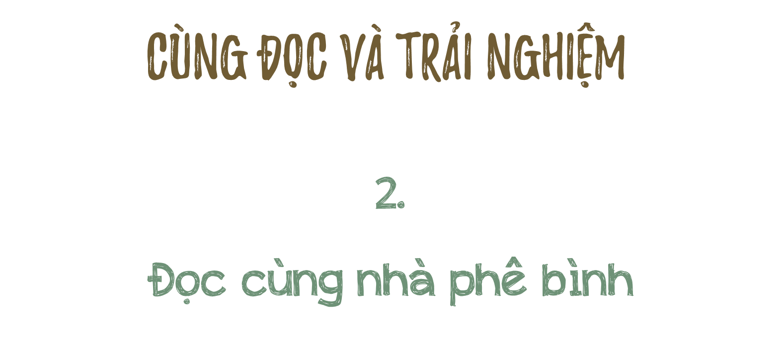





Notes:
Giáo án của Thảo Nguyên 0979818956

Slide 4


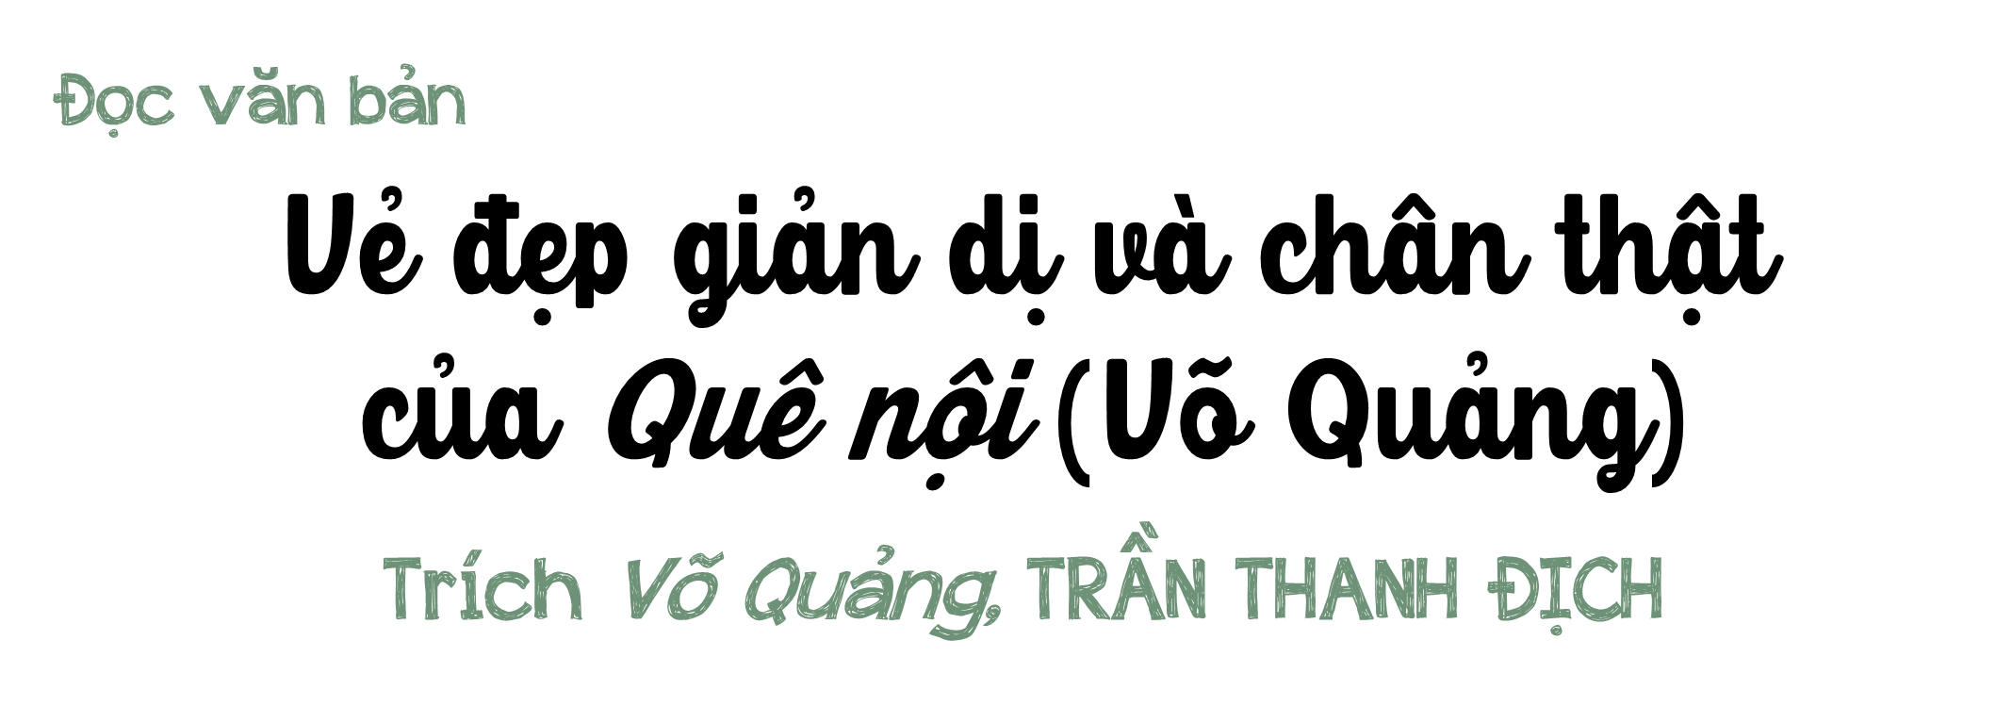
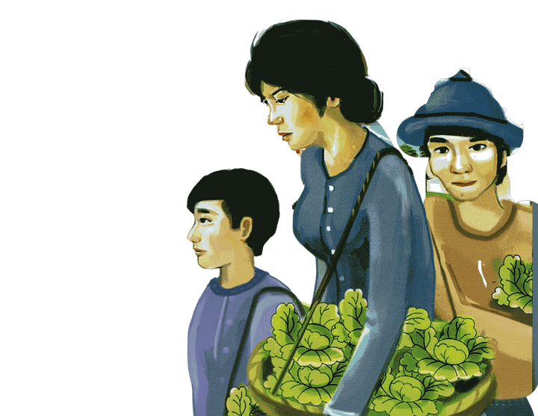
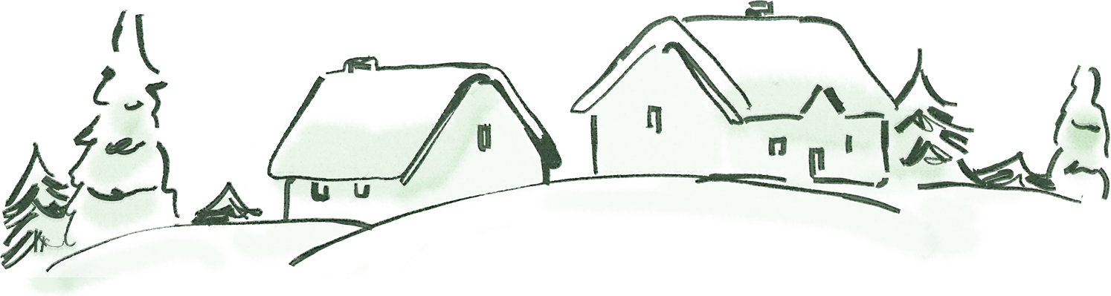
Notes:
Giáo án của Thảo Nguyên 0979818956

Slide 5


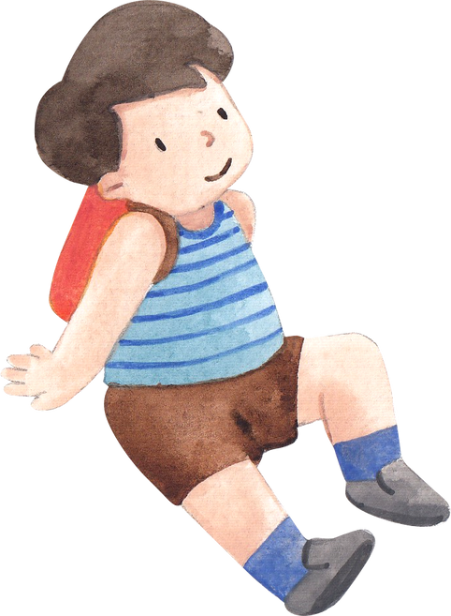


Notes:
Giáo án của Thảo Nguyên 0979818956

Slide 6





1. Đọc văn bản
    - HS đọc diễn cảm nối tiếp văn bản Vẻ đẹp giản dị và chân thật của Quê nội (Võ Quảng)
    - Các HS khác lắng nghe, theo dõi và nhận xét kĩ năng đọc diễn cảm của bạn
Notes:
Giáo án của Thảo Nguyên 0979818956

Slide 7

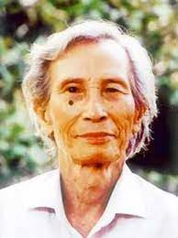



2. Tìm hiểu chung
a. Tác giả
  Quê ở Thừa Thiên Huế,
  Là nhà văn, nhà báo và nhà phê bình
  Có nhiều tác phẩm viết cho thiếu nhi được yêu mến và đánh giá cao.
  Trần Thanh Địch
Notes:
Giáo án của Thảo Nguyên 0979818956

Slide 8
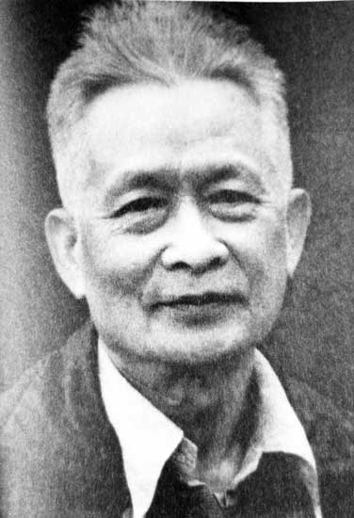
2. Tìm hiểu chung
a. Tác giả
  Là nhà thơ, nhà văn có nhiều sáng tác hấp dẫn, cảm động về quê hương, tuổi thơ và cách mạng.
  Tác phẩm tiêu biểu: Quê nội, Tảng sáng, Chỗ cây đa làng, Nắng sớm,...
  Võ Quảng
Notes:
Giáo án của Thảo Nguyên 0979818956

Slide 9

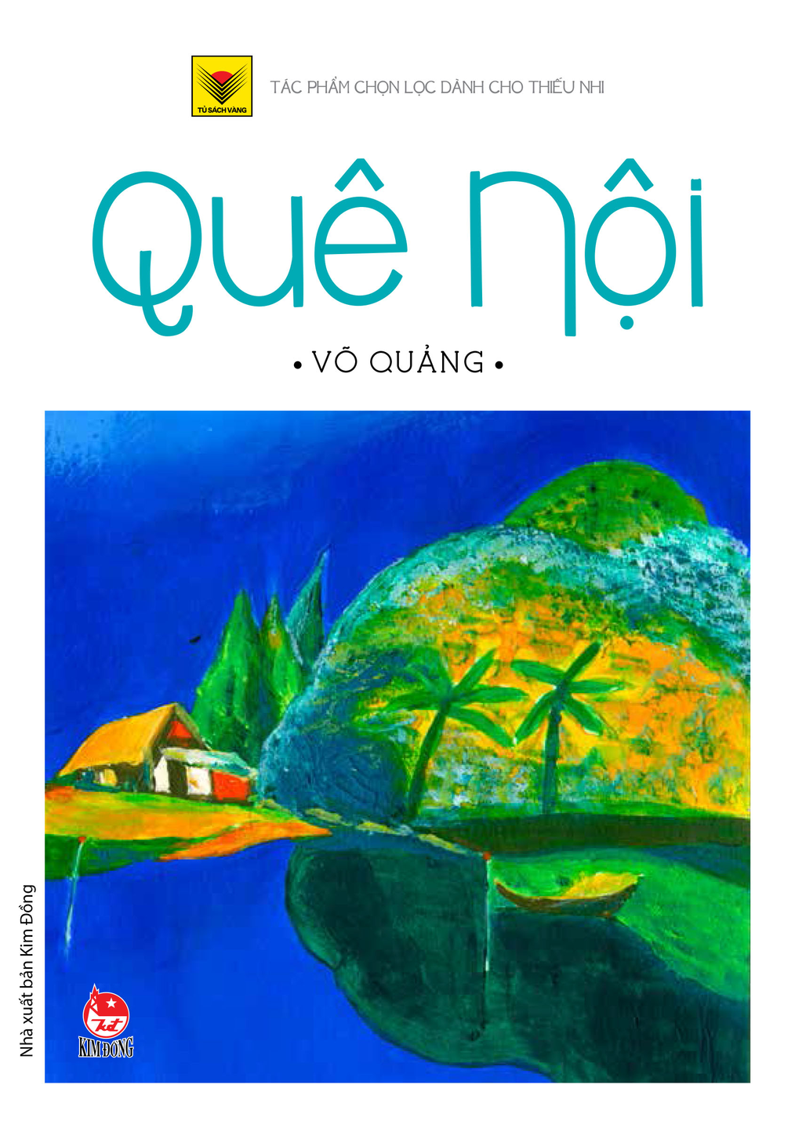
2. Tìm hiểu chung
b. Tác phẩm
  Thể loại
  Vấn đề bàn luận
  Bàn về đặc điểm nghệ thuật và nội dung của tác phẩm Quê nội của nhà văn Võ Quảng.
  Nghị luận
  văn học
Notes:
Người viết tập trung bàn luận về vấn đề gì trong tác phẩm Quê nội của Võ Quảng?

Slide 10

2. Tìm hiểu chung
b. Tác phẩm
  Nhan đề
  Mục đích
Bằng hệ thống ý kiến, lí lẽ, dẫn chứng tác giả đem đến cho bạn đọc hiểu biết sâu sắc về vẻ đẹp giản dị và chân thật của con người trong tác phẩm và sức hấp dẫn của tác phẩm Quê nội của Võ Quảng.
  Cho thấy nội dung chính của văn bản
Notes:
Giáo án của Thảo Nguyên 0979818956

Slide 11
2. Tìm hiểu chung
b. Tác phẩm
Bàn về hoàn cảnh, đời sống trong tác phẩm: từ đầu đến “sau cách mạng tháng tám thành công”
Bàn về thế giới nhân vật trong tác phẩm: tiếp theo đến “sợ sệt, hay an phận thủ thường”
  Bố cục
  4 phần
Bàn về người kể chuyện trong tác phẩm: tiếp đến “các nhân vật trực diện khác”
Nhận xét chung về sức hấp dẫn của tác phẩm: còn lại
Notes:
Giáo án của Thảo Nguyên 0979818956

Slide 12

Notes:
Giáo án của Thảo Nguyên 0979818956

Slide 13



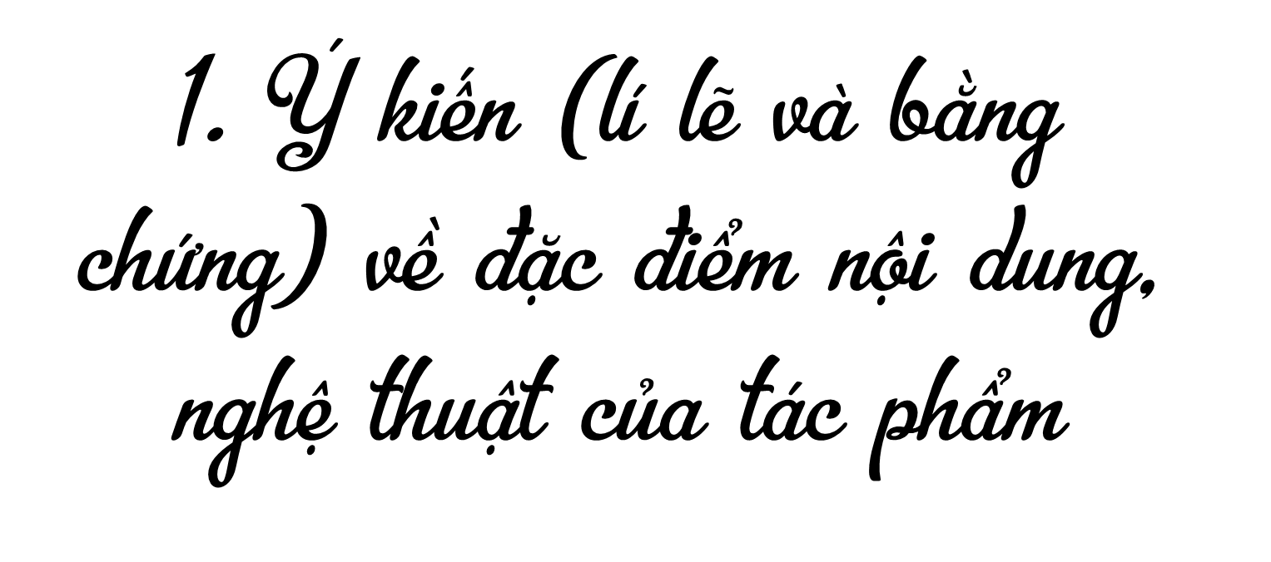
Notes:
Giáo án của Thảo Nguyên 0979818956

Slide 14


  Để bàn về vấn đề, người viết đã nêu những ý kiến gì về đặc điểm nội dung, nghệ thuật của tác phẩm? Em căn cứ vào đâu để xác định như vậy?
Notes:
Giáo án của Thảo Nguyên 0979818956

Slide 15

  Mạch nội dung chính của tác phẩm
  Vấn đề: Bàn về đặc điểm nghệ thuật và nội dung của tác phẩm Quê nội của nhà văn Võ Quảng.
  Ý kiến của người viết về hoàn cảnh đời sống trong tác phẩm (lí lẽ và bằng chứng)
  Ý kiến của người viết về thế giới nhân vật trong tác phẩm (lí lẽ và bằng chứng)
  Ý kiến của người viết về người kể chuyện trong tác phẩm (lí lẽ và bằng chứng)
  Nhận xét chung về sức hấp dẫn của tác phẩm (lí lẽ và bằng chứng)
Notes:
Giáo án của Thảo Nguyên 0979818956

Slide 16
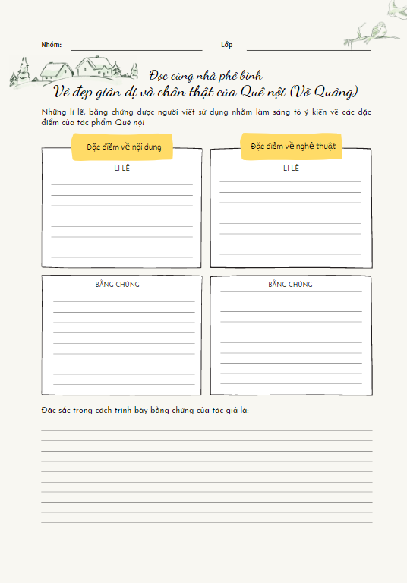

  - Chia lớp thành 4 nhóm
  - Yêu cầu: Hãy tìm những lí lẽ, bằng chứng được người viết sử dụng nhằm làm sáng tỏ ý kiến về các đặc điểm của tác phẩm Quê nội. Cách trình bày bằng chứng của người viết có điều gì đáng chú ý?
  - Thời gian: 5 phút
Notes:
Giáo án của Thảo Nguyên 0979818956

Slide 17

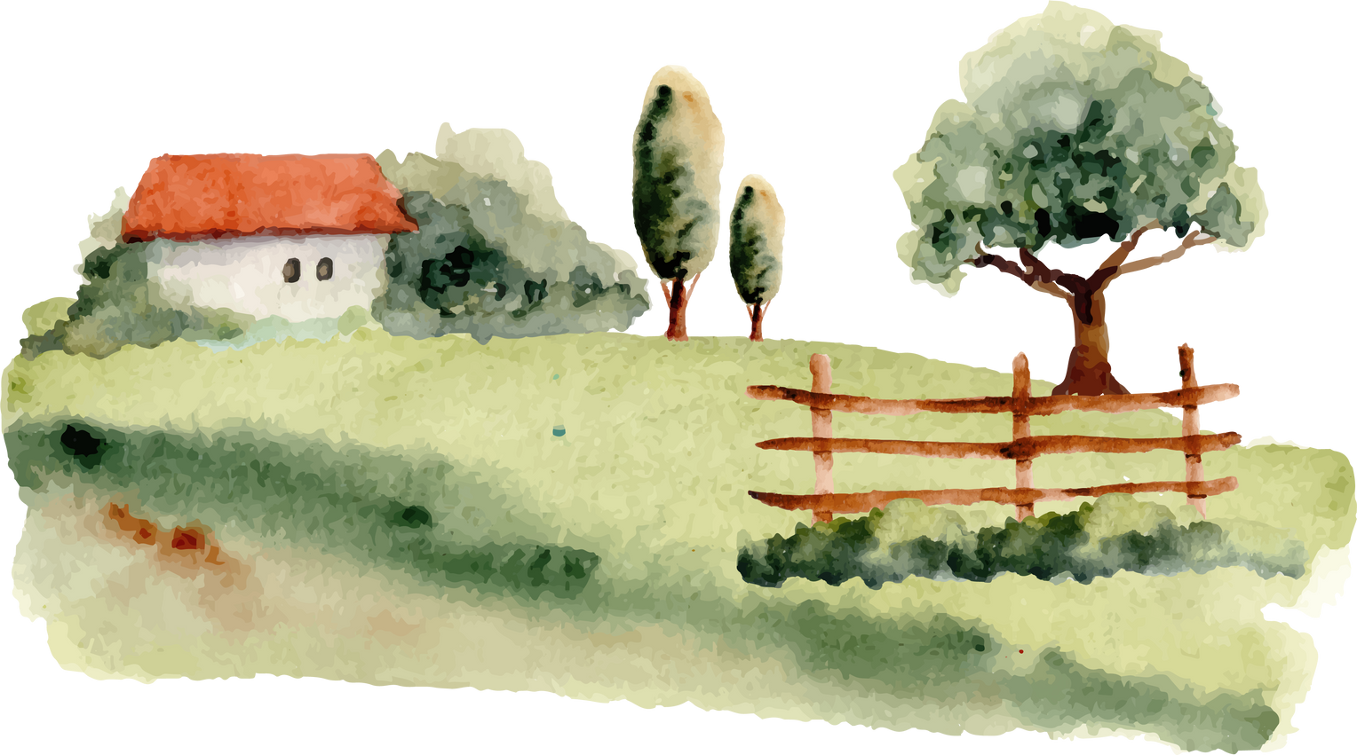
  a. Bàn luận của tác giả về đặc điểm nội dung của tác phẩm
  Lí lẽ: Nội dung câu chuyện xảy ra trong những khung cảnh quê hương.
  Ý kiến của người viết về hoàn cảnh đời sống trong tác phẩm (lí lẽ và bằng chứng)
  Bằng chứng: Một nông thôn miền Trung, tại thôn Hòa Phước, bên con sông Thu Bồn vào những ngày rất mới mẻ - như một buổi tảng sáng – sau Cách mạng tháng Tám thành công.
Notes:
Giáo án của Thảo Nguyên 0979818956

Slide 18
  a. Bàn luận của tác giả về đặc điểm nội dung của tác phẩm
  Các nhân vật là những người nông dân bình thường, mấy cô bác …vừa tự xây chính quyền cách mạng địa phương vừa chuẩn bị công tác chống giặc giữ làng.
  Ý kiến của người viết về thế giới nhân vật trong tác phẩm (lí lẽ và bằng chứng)
  Lí lẽ:
  + Đây là một sự chuyển mình toàn bộ, thay đổi toàn diện của chế độ xã hội mới…
  + Nó làm thay đổi hẳn nếp sống thường ngày từ trước.
  + Họ làm việc hơi quá sức mình một chút. Suốt ngày họ lo đến công việc xã hội hơn là công việc nhà mình.
  + Nông thôn sôi động như một gia đình vừa thức giấc.
Notes:
Giáo án của Thảo Nguyên 0979818956

Slide 19
  a. Bàn luận của tác giả về đặc điểm nội dung của tác phẩm
  Bằng chứng:
  + Trong Tảng sáng đó là những Cục, những Cục, Cù Lao, bà Kiến, ông Hai Dĩ, thầy Lê Tảo,... là những con người thật đáng yêu..
  + Một tuyến nhân vật thứ hai nữa có mặt ít hơn, nhưng vẫn xuất sắc và lí thú không kém các nhân vật trên: chị ba, anh Bốn Linh, chú Năm Mùi, anh Bảy Hoành, ông Tư Đàm, cô tuyết Hạnh, …
  + Rồi một tuyến nhân vật thứ ba: anh Tư Lĩnh, những chú chó, …
  Ý kiến của người viết về thế giới nhân vật trong tác phẩm (lí lẽ và bằng chứng)
Notes:
Giáo án của Thảo Nguyên 0979818956

Slide 20
  b. Bàn luận của tác giả về đặc điểm nghệ thuật của tác phẩm
  Quê nội được viết theo lối tự sự vai “tôi”
  Lí lẽ:
  + Vai “tôi” trong tiểu thuyết thường có những thế mạnh, tương như bộc tuệch gửi gắm cả “tấm lòng” của tác giả.
  + Có điều kiện để dẫn dắt bạn đọc đi vào những suy nghĩ thầm kín của nhân vật…
  + Vai “tôi” cũng có khá nhiều nhược điểm…không nhìn xa được, không nói được nội dung, suy nghĩ của các nhân vật trực diện khác.
  Ý kiến của người viết về người kể chuyện trong tác phẩm (lí lẽ và bằng chứng)
Notes:
Giáo án của Thảo Nguyên 0979818956

Slide 21

  b. Bàn luận của tác giả về đặc điểm nghệ thuật của tác phẩm
  Đó là sự hấp dẫn của những trang văn tả cảnh sinh hoạt của người dân, quang cảnh làng quê qua từng chương và cả tác phẩm.
  Nhận xét chung về sức hấp dẫn của tác phẩm (lí lẽ và bằng chứng)
  Lí lẽ: tâm hồn bạn đọc cũng lớn như trẻ em
Notes:
Giáo án của Thảo Nguyên 0979818956

Slide 22
  b. Bàn luận của tác giả về đặc điểm nghệ thuật của tác phẩm
  Bằng chứng:
  + trang tả cảnh đồng bào gọi nhau í ới đi học ban đêm những ngọn đèn bồng bềnh từ nhà này sang nhà khác;
  + trang đặc tả một đốm lửa xoẹt lên từ mẩu que diêm lúc ban đầu còn ốm yếu, do dự;
  + trang tả về bà Kiến học đánh vần mà cứ thêm vào từng câu ca dao ứng khẩu tài tình;
  + trang viết về bọn chó nổi xung dượt đuổi ông Hai Dĩ;
  + trang chấm phá hình dáng những thân sung nhìn qua buổi chiều vàng;
  + trang tả cảnh sông nước bập bềnh;
  Nhận xét chung về sức hấp dẫn của tác phẩm (lí lẽ và bằng chứng)
Notes:
Giáo án của Thảo Nguyên 0979818956

Slide 23

  Nhận xét
- Lí lẽ: rõ ràng, mạch lạc, là những nhận định, suy ngẫm đúng đắn giúp người đọc hiểu hơn về vẻ đẹp giản dị, chân chất của Quê nội
Bằng chứng: cụ thể, được chọn lọc, trích dẫn gián tiếp thông qua việc tóm tắt các sự việc chính của tác phẩm của Võ Quảng làm cơ sở cho lí lẽ.
- Tác dụng:
+ Làm cho người đọc đắm chìm trong không khí rạo rực của tác phẩm, vừa cảm nhận được vẻ đẹp giản dị, chân thật của con người, thiên nhiên trong tác phẩm đồng thời đem đến ngạc nhiên, xúc động cho người đọc.
+ Chứng tỏ tác giả rất yêu thích, hiểu rõ về tác phẩm.
Notes:
Giáo án của Thảo Nguyên 0979818956

Slide 24
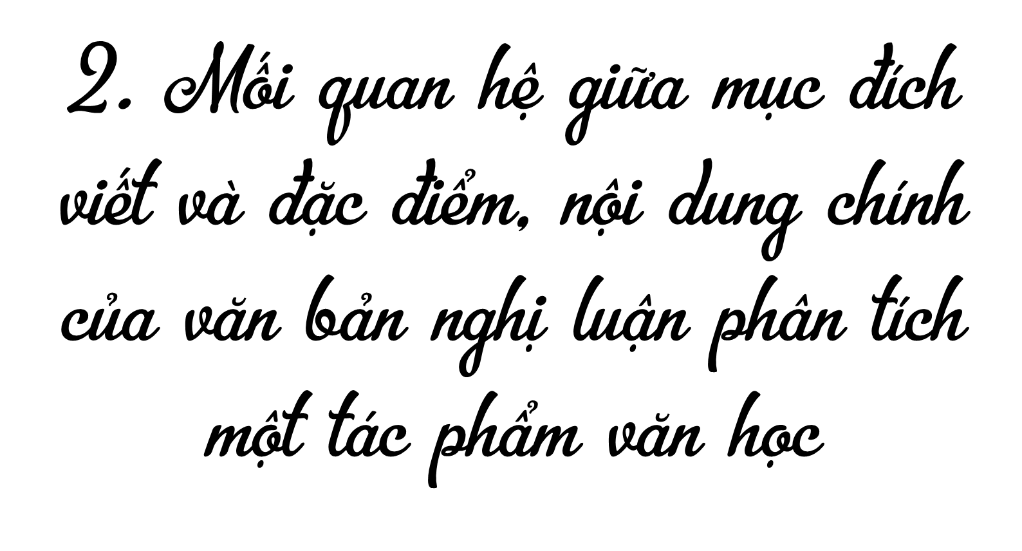
Notes:
Giáo án của Thảo Nguyên 0979818956

Slide 25
  Mối quan hệ giữa mục đích viết và đặc điểm, nội dung chính của văn bản nghị luận phân tích một tác phẩm văn học được thể hiện như thế nào trong bài viết này?
Notes:
Giáo án của Thảo Nguyên 0979818956

Slide 26


Mục đích của văn bản nghị luận phân tích một tác phẩm văn học là bàn luận về đặc điểm nghệ thuật và nội dung của văn bản, đồng thời đánh giá chung được về giá trị của tác phẩm.
Trong bài viết Vẻ đẹp giản dị và chân thật của “Quê nội” (Võ Quảng), những đặc điểm nghệ thuật và nội dung của tác phẩm đã được thể hiện trong việc người viết nêu ý kiến về hoàn cảnh đời sống, về thế giới nhân vật, về người kể chuyện (sử dụng lí lẽ rõ ràng và bằng chứng cụ thể). Đồng thời, người viết cũng đã nhận xét chung về sức hấp dẫn cúa văn bản (phần cuối).
➔ Mục tiêu của văn bản nghị luận phân tích một tác phẩm văn học được thể hiện nhất quán trong toàn bộ bài viết.
Notes:
Giáo án của Thảo Nguyên 0979818956

Slide 27

Notes:
Giáo án của Thảo Nguyên 0979818956

Slide 28


1. Nghệ thuật
- Lập luận chặt chẽ, logic, rành mạch.
- Lối viết cuốn hút, thể hiện rõ quan điểm cá nhân.
- Cách so sánh hấp dẫn
Notes:
Giáo án của Thảo Nguyên 0979818956

Slide 29
2. Nội dung
Bài văn là tấm lòng yêu mến, trân trọng và xúc động của tác giả khi bình về vẻ đẹp giản dị và chân thật của tác phẩm Quê nội (Võ Quảng).
Notes:
Giáo án của Thảo Nguyên 0979818956

Slide 30
3. Cách đọc văn bản nghị luận
- Xác định được vấn đề nghị luận, mục đích viết của văn bản.
- Nhận diện ý kiến của người viết về tác phẩm. Xác định được hệ thống lí lẽ, dẫn chứng và mối quan hệ của lí lẽ, dẫn chứng được tác giả đưa vào bài viết .
- Cách triển khai vấn đề nghị luận.
- Ý nghĩa vấn đề nghị luận.
Notes:
Giáo án của Thảo Nguyên 0979818956

Slide 31

Notes:
Giáo án của Thảo Nguyên 0979818956

Slide 32
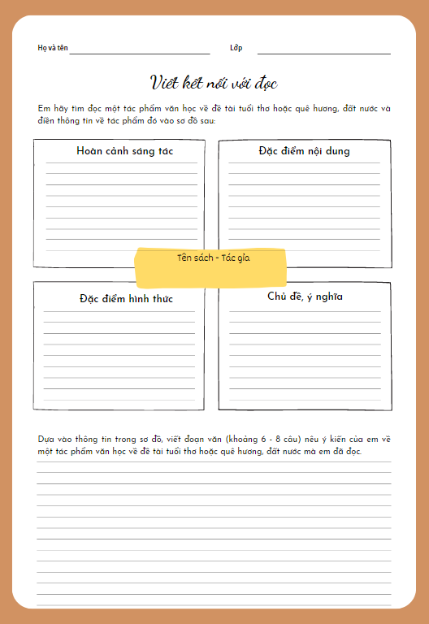

Notes:
Giáo án của Thảo Nguyên 0979818956

Slide 33
Bảng kiểm Đánh giá kĩ năng viết đoạn văn
STT | Tiêu chí | Đạt | Chưa đạt
1 | Đảm bảo hình thức đoạn văn với dung lượng khoảng 6- 8 câu.
2 | Đoạn văn đúng chủ đề: nêu ý kiến của em về một tác phẩm văn học về đề tài tuổi thơ hoặc quê hương, đất nước mà em đã đọc
3 | Lí lẽ dẫn chứng thuyết phục.
4 | Đoạn văn đảm bảo tính liên kết giữa các câu trong đoạn văn.
5 | Đoạn văn đảm bảo về yêu cầu về chính tả, cách sử dụng từ ngữ, ngữ pháp.

